Slide 1
开始连接
计 算 机 网 络
华中科技大学电信学院 2019

Slide 2
学习目标
理解直连网络的概念，区分节点、网络适配器、链路的特征；
了解网络通信编码，包括NRZ、NRZI、Manchester、4B/5B等；
理解不同的组帧方法，包括面向字节、面向比特、面向时钟的组帧协议案例；
掌握差错控制的概念，包括二维奇偶校验、循环冗余校验等，具备简单运算的能力；
掌握可靠传输的概念和基本实现机制，掌握停止等待、滑动窗口的ARQ算法，具备简单运算的能力；
结合以太网的媒介特征，理解以太网的设计要点，掌握CSMA/CD冲突检测的原理，具备简单计算的能力；
结合无线媒介的特征，理解无线局域网的设计要点，理解CSMA/CA冲突避免的原理；
Notes:
2

Slide 3
提纲
引言
核心问题: 连接到网络
网络硬件
编码 (NRZ, NRZI, Manchester, 4B/5B)
组帧
差错检测
可靠传输
多路访问控制
以太网(802.3)
无线局域网
总结

Slide 4
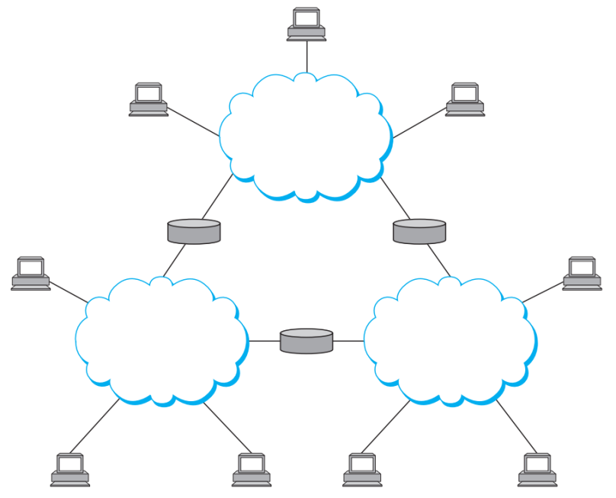
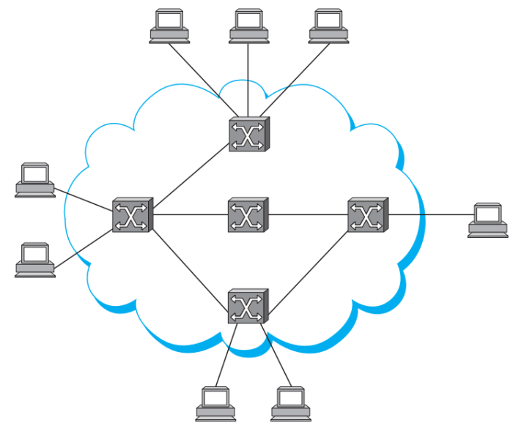
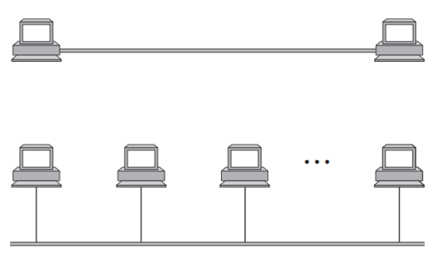
回顾: 网络连通性
直连网络
交换网络
网络互联
什么是直连网络?
所有的主机通过某种物理媒质直接连接

Slide 5
回顾: 网络体系结构
应用层
应用层
Telnet
FTP
DNS
表示层
会话层
TCP
UDP
传输层
运输层
网络层
网际层
IP
数据链路层
Packet
radio
网络接入
LAN
物理层
ISO OSI 网络体系结构
(7层参考模型)
Internet 体系结构
(4层TCP/IP 协议栈)
直连网络问题在体系结构中所处的层次?
L1(物理层) 处理物理传输媒质上的数字通信问题, 特别是比特如何表示为模拟信号
直连网络的研究主要集中于L2(数据链路层)

Slide 6
物理层 vs 数据链路层
数据链路层
传输数据帧
发送端
接收端
数据帧
0100010101011100101010101011101110000001111010101110101010101101011010111001
报头/主体
报头/主体
报头/主体
物理层为数据链路层提供比特流传输服务
物理层
比特流
0 1 0 1 0 1 1 0 0 1 0 0 1 0
数字信号
模拟信号
6

Slide 7

直连网络
什么是直连网络? 所有的主机通过某种物理媒质直接连接
物理传输媒质: 电缆, 光纤, 空气接口
与距离无关: 小的区域(例如, 一栋办公大楼) 或者一个大的区域(例如, 横贯大陆)
传播技术
点到点的链路
广播链路
本章的研究动机
直连网络是最简单的网络形式
我们从简单的用合适的传输媒质将两台或多台主机连接起来着手研究网络

Slide 8





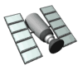
直连链路类型
point-to-point
PPP for dial-up access
point-to-point link between Ethernet switch, host
broadcast (shared wire or medium)
old-fashioned Ethernet
upstream HFC
802.11 wireless LAN
shared wire (e.g.,
cabled Ethernet)
shared RF
(e.g., 802.11 WiFi)
shared RF
(satellite)
humans at a
cocktail party
(shared air, acoustical)

Slide 9
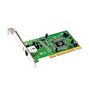
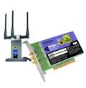

数据链路层在那里实现?
每台主机
数据链路层以适配器的形式实现 (aka 网络接口卡NIC) 或者集成在芯片上
以太网卡, 802.11无线网卡;以太网芯片
通常数据链路层和物理层联合实现
挂载在主机的系统总线上
包含硬件、软件和固件
应用层
网络层
数据链路层
cpu
内存
数据链路层
物理层
主机总线
(e.g., PCI)
控制器
物理传输
网络适配卡
Notes:
网络适配器：物理层和数据链路层

Slide 10
适配器之间的通信
分组
分组
控制器
控制器
发送主机
接收主机
分组
数据帧
发送端
将分组封装为数据帧
增加差错检测、可靠传输、流量控制等功能
接收端
完成差错检测、实施可靠传输、流控等
提取分组并交付之上层协议

Slide 11
核心问题:
如何直连到网络？

Slide 12
提纲
引言
核心问题: 连接到网络
网络硬件
编码 (NRZ, NRZI, Manchester, 4B/5B)
组帧
差错检测
可靠传输
多路访问控制
以太网(802.3)
无线局域网
总结

Slide 13
直连网络的研究问题
?
?
.. Helloworld ..
01010101
10111 01010101 0011
编码
对发送到电缆或光纤上的比特进行编码, 使其能被接收主机所理解
帧定界
把物理链路上传输的比特序列描述为完整的消息，以便传送到端节点

Slide 14
直连网络的研究问题
…
11001101
11001101
…
…
11111101
11001101
…
…
…
…
…
11001101
11001101
11111101
11111101
差错检测
检测帧传送过程种可能出现的错误, 并采取相应的动作
可靠传输
保证链路在数据帧不时可能出现错误情况下的可靠性

Slide 15
直连网络的研究问题
通信链路共享 （介质访问控制）
如果链路静态共享, 很容易处理
如果链路动态共享, 如何控制多个主机的访问顺序?

Slide 16
提纲
引言
核心问题: 连接到网络
网络硬件
节点
链路
编码 (NRZ, NRZI, Manchester, 4B/5B)
组帧
差错检测
可靠传输
多路访问控制
以太网(802.3)
无线网络
总结
点到点链路的
四个基本问题
共享链路
的问题

Slide 17
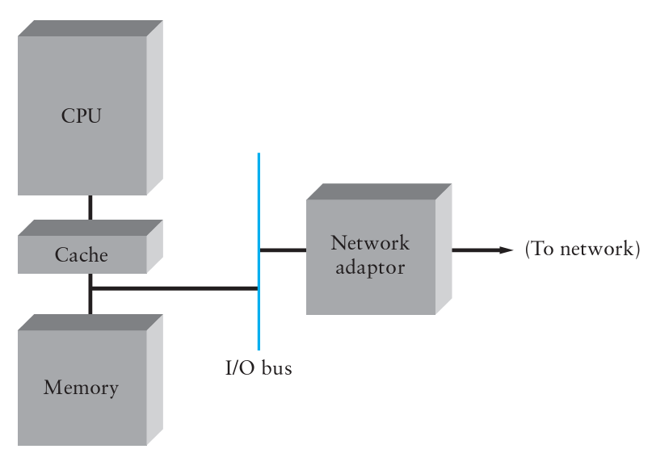
网络节点
End host
Network

Slide 18
网络节点
Network

Slide 19
网络节点
网络适配器是节点接入网络的专用设备
Network
内存访问速度可能成为节点性能的瓶颈
网络中的两种稀缺资源: 节点的内存及网络链路带宽

Slide 20
网络适配器（物理层和数据链路层）
功能（要背）
进行串行/并行转换
对数据进行缓存
设备驱动程序（数据链路层协议）
接口特性(要背）
机械特性:接口所用接线器的形状和尺寸、引线数目和排列、固定和锁定装置等等.
电气特性:在接口电缆的各条线上出现的电压的范围.
功能特性:某条线上出现的某一电平的电压表示何种意义.
规程特性:对于不同功能的各种可能事件的出现顺序.

Slide 21
链路
物理传输媒质
导向型媒质: 信号在固态媒质上传播, 例如同轴电缆, 光纤, 双绞线
非导向型媒质: 信号自由传播, 例如电磁波
f
(Hz)
10⁰ 10² 10⁴ 10⁶ 10⁸ 10¹⁰ 10¹² 10¹⁴ 10¹⁶ 10¹⁸ 10²⁰ 10²² 10²⁴
无线电
微波
红外线
X射线
γ
射线
可见光
紫外线
(Hz)
10⁴ 10⁵ 10⁶ 10⁷ 10⁸ 10⁹ 10¹⁰ 10¹¹ 10¹² 10¹³ 10¹⁴ 10¹⁵ 10¹⁶
f
双绞线
卫星
光纤
同轴电缆
地面微波
海事
无线电
调幅
无线电
调频
无线电
移动
无线电
电视
波段
LF
MF
HF
VHF
UHF
SHF
EHF
THF

Slide 22

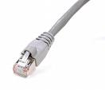
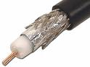
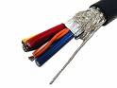
物理媒质: 有线
双绞线(TP)
两根绝缘的铜线
3类: 传统电话线, 10 Mbps 以太网
5类: 100Mbps 以太网
同轴电缆
全双工
基带:
单信道
传统以太网
宽带:
多信道
混合光纤同轴网（HFC）
光纤
采用玻璃纤维传递光脉冲, 一个脉冲代表一个比特
高速
低误码率
远距离中继转发

Slide 23
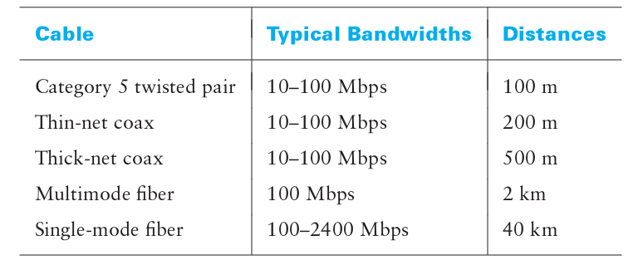
有线链路容量
Notes:
当链路介质使用的距离超过了距离，你们猜测会发生什么事情？

Slide 24
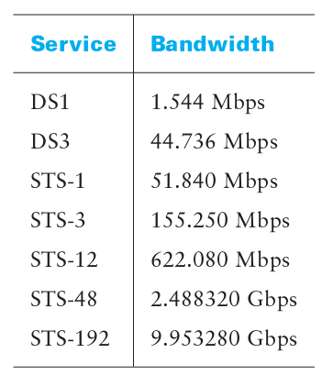
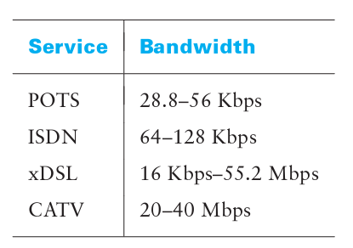
商业链路
租用线路
通常指通过电话网络的一个逻辑连接
价格昂贵
最后一公里链路
传统电话服务（POTS）和综合业务数字网（ISDN）: 网络接入网络 （用的少）
数字用户线（xDSL） 和电缆调制解调器：用户接入网络

Slide 25
物理媒质：无线
通过电磁波携带信号
不存在物理的“线路”
双向
易受环境影响:
反射
障碍物
干扰
无线链路类型:
地面微波
可达到45 Mbps
局域网(例如, WiFi)
11Mbps, 54 Mbps
较大区域 (例如, 蜂窝网)
3G 蜂窝网: ~ 1 Mbps
卫星网
45Mbps
270 ms 端到端时延

Slide 26
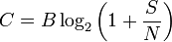
链路容量
通信信道
收发机之间传送信息的传输媒质
用于分析物理传输媒质的特性
信道容量（香农定理）
其中
C: 信道容量(bps);
B: 信道的频带宽度(Hz);
S/N: 信噪比(SNR).
通过这个公式可以控制信道的带宽或者控制信噪比来调整信道容量。

Slide 27
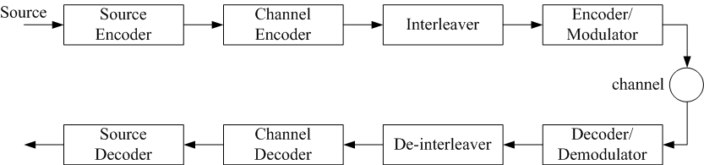
典型的通信系统
压缩 比特流
加入冗余以便接收方能够检错或纠错 (比特对应于码字)
Scrambles the bits of consecutive codewords to spread burst errors
将比特流转换为模拟信号进行调制并通过传输媒质传输

Slide 28
提纲
引言
核心问题: 连接到网络
网络硬件
编码 (NRZ, NRZI, Manchester, 4B/5B)
组帧
差错检测
可靠传输
多路访问控制
以太网(802.3)
无线网络
总结

Slide 29
比特和信号
比特 编码/解码 信号

Slide 30
假设
假设处理离散信号(忽略调制细节), 高信号和低信号, 对应编码为1和0
收发双方同步, 即, 存在一个时钟进行信号采样
如果信号的幅值和持续时间足够大, 接收机可以识别出发送的信号.

Slide 31
不归零 NRZ (Non-Return to Zero)
编码
1 → 高信号;
0 → 低信号
问题: 连续的1s 或 0s
连续的 0s可能被误认为没有信号
连续的 1s可能导致基线漂移
时钟恢复困难（同步问题）
0
0
1
0
1
0
1
1
0
NRZ
(不归零)
时钟

Slide 32
不归零反转 (NRZI)
编码
1 → 信号跳变
0 → 信号保持
可以解决持续1’s的问题, 未能解决连续 0’s的问题
0
0
1
0
1
0
1
1
0
NRZI
(不归零反转)
时钟

Slide 33
曼彻斯特编码（了解一下）
编码
1 → 高到低跳变
0 → 低到高跳变
有效恢复时钟
缺点: 信号跳变速率翻倍
比特率是信号跳变速率（波特率）的一半
编码效率: 50%
0
0
1
0
1
0
1
1
0
Manchester
Clock

Slide 34
图示说明

Slide 35
4-bit/5-bit
目标: 解决曼彻斯特编码的低效问题, 同时避免持续的低信号
解决方案:
用5个比特对4个比特的数据进行编码, 其中每个代码(5个比特)中最多有1个前导0, 且末端最多有2个0
采用NRZI对5比特的代码进行编码
编码效率: 80%
4-bit 5-bit
4-bit 5-bit
0000 11110
0001 01001
0010 10100
0011 10101
0100 01010
0101 01011
0110 01110
0111 01111
1000 10010
1001 10011
1010 10110
1011 10111
1100 11010
1101 11011
1110 11100
1111 11101
Notes:
https://baike.baidu.com/item/4B%2F5b%E7%BC%96%E7%A0%81/6615618
在IEEE 802.9a等以太网标准中的4B:5B编码方案,因其效率高和容易实现而被采用。
在同样的20MHz钟频下,利用4B:5B编码可以在10兆位/秒的10 Base-T电缆上得到16兆位/秒
的带宽。

Slide 36
提纲
引言
核心问题: 连接到网络
网络硬件
编码 (NRZ, NRZI, Manchester, 4B/5B)
组帧
差错检测
可靠传输
多路访问控制
以太网(802.3)
无线局域网
总结

Slide 37
帧定界问题
两个节点之间的数据传输以块为单位(帧)
能够识别数据帧的开始和结束

Slide 38
面向字节的协议
面向字节
把每一帧看做一个字节(字符)集合
两种方法（要记）
字符计数法（不是很好用，尤其当数据较多）
起止标记法（一般采用此）

Slide 39
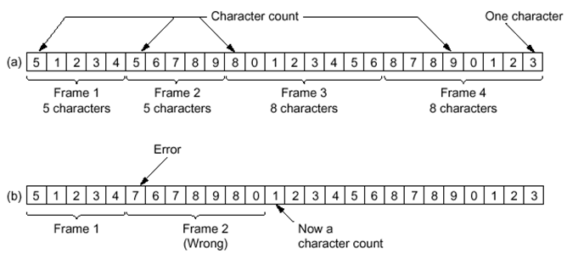
字节计数法
Count: Specifies # of bytes in the body
DDCMP (Digital Data Communication Message Protocol)
Digital Equipment Corporation’s DECNET.
特点
帧首部有一个字段注明帧的字节数
缺点
一旦发生错误, 错误会发生累积效应

Slide 40
起止标记法：协议案例
SYN: Synchronization character
SOH: Start of header
STX, ETX: Start of text, End of text
CRC: Cyclic redundancy check
BISYNC (二进制同步通信)
IBM在1960s末期开发
特点
起止字符: 开始和结束字符
STX (正文开始符), ETX (正文结束符)
问题
ETX字符可能出现在数据帧的数据部分
解决方案：字符填充
在数据部分的ETX前填充DLE (数据链路转义)
数据部分的DLE前也重复填充DLE

Slide 41
起止标记法：协议案例
PPP (Point-to-Point Protocol )
RFC 1547 (Requirements for an Internet Standard Point-to-Point Protocol, December 1993) provides historical information about the need for PPP and its development.
RFC 1661 (The Point-to-Point Protocol, July 1994)
特点
STX和ETX: 0x7E
数据帧的有效载荷字段的长度可以协商, 缺省值为1500字节
LCP (链路控制协议与NCP (网络控制协议)协商链路及网络参数

Slide 42
面向比特的协议
面向比特的协议
把数据帧看做比特的集合
HDLC (高级链路控制规程)
起止比特位串:
- 01111110
问题: 数据字段可能出现01111110
解决方法：零比特填充（当数据包中也有与起止串相同时，发送者在数据中011111后面插入一个0，说明当接收者收到01111111时，一定是出错了。收到01111110则是下一个帧开始）（保证透明传输：唯一性）

Slide 43
HDLC (高级链路控制规程)
发送端, 每连续发送5个1s
插入一个比特0
接收端, 每连续收到5个1s
如果后续比特为0: 删除0比特
如果后续比特为10: 帧结束
如果后续比特为11: 出错
比特填充的特点
帧的长度由帧中有效载荷中传送的数据决定
可能连续两次接收失败

Slide 44
提纲
引言
核心问题: 连接到网络
网络硬件
编码 (NRZ, NRZI, Manchester, 4B/5B)
组帧
差错检测
可靠传输
多路访问控制
以太网(802.3)
无线网络
总结

Slide 45
比特错误
问题
电磁干扰和热噪声可能导致比特错误
数据帧有时会发生比特错误
解决方案
差错检测（信息包后面加上一部分冗余的信息（差错检测码）（帧检验序列），用于一起计算检测）
接收方可以通过编码方式检测到差错
差错纠正, 通常有两种方法:
接收方通知发送方重发消息
接收方重新构造消息

Slide 46
差错检测
差错检测通用方法（链路层或高层使用）
二维奇偶校验(数据链路层协议)
循环冗余校验, CRC (数据链路层协议)
Internet校验和算法(传输层协议)
成帧原则 | 链路层协议 | 检错及纠错
面向字节 | BISYNC | ASCII char: 二维奇偶校验 EBCDIC char: CRC
 | PPP | CRC (名字称为校验和)
 | DDCMP | CRC
面向比特 | HDLC | CRC

Slide 47
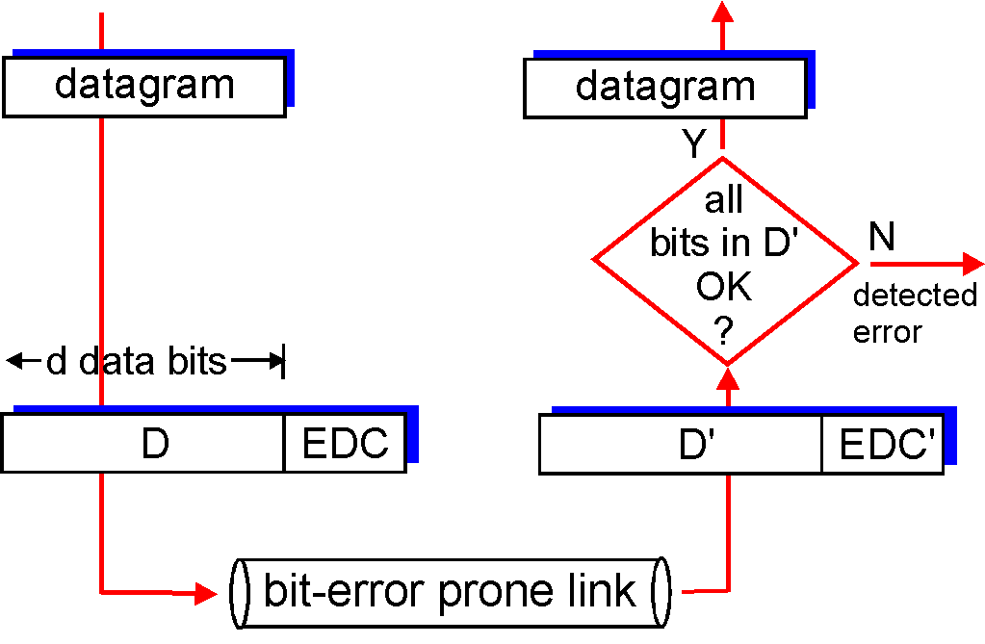
差错检测的基本原理
otherwise
EDC/ECC = 检错和纠错的比特(冗余填充)
D = 受差错保护的数据部分, 包括首部字段

Slide 48
差错检测的基本原理
主要目标
冗余度
n = 数据长度, k = EDC长度
k 远小于 n
检错概率
概率最大化
差错检测并不一定100% 可靠!
协议可能出现错误(极少数)
EDC字段越长检错效果越好

Slide 49
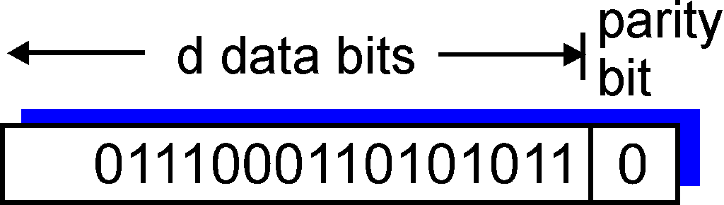
二维奇偶校验
基本的单比特奇偶校验
单比特校验:
检测 单比特错误
奇数校验根据字节中1的个数置位第d+1比特使得d+1个比特中1的个数为奇数
偶数校验根据字节中1的个数置位第d+1比特使得d+1个比特中1的个数为偶数.
“1” x 9 in 16 bits odd parity bit
Notes:
通信1603班刘骏彤

Slide 50
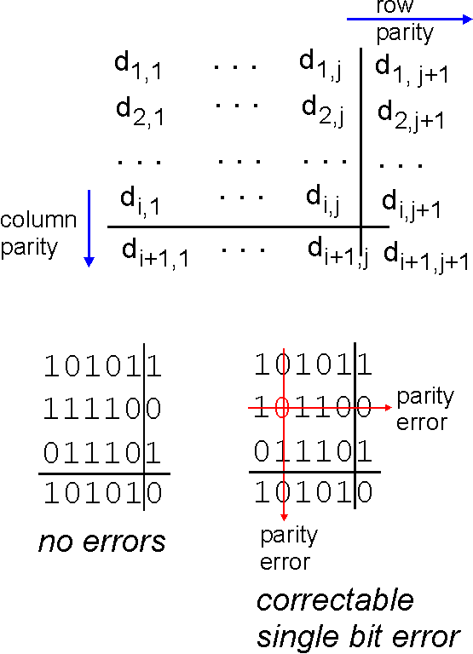
二维奇偶校验
可以检测并纠正单比特错误
0
0

Slide 51
互联网校验和算法
目标
检测传输分组中的错误(e.g., flipped bits)
注意: 仅在传输层使用
发送方:
将数据分段为16比特整数的序列
校验和: 对分段反码求和，结果取反
将结果写入IP分组的校验和字段
接收方:
计算接收数据的校验和
将计算结果于校验和字段的内容进行比较:
不一致- 存在错误
一致 – 正确

Slide 52
互联网校验和算法
Internet 校验和算法是一种弱检测算法, 为什么IP协议中采用该算法 ?
易于软件实现，硬件实现更高效
ARPANET网的经验表明, 这种形式的校验和已经足够
网络中大部分的差错已由链路层更强的差错检测算法(例如CRC)所识别.

Slide 53
循环冗余校验
原理
以一个称为有限域的数学分支为理论基础
数学表述
待发送数据
n-比特的数据看做 n-1 次的多项式M(x)
例如: 对于10011010, M(x)= x⁷+x⁴+x³+x¹
检错码
当发送方想要传输1个n+1比特长的消息M(x)时，实际发送的是该n+1比特的消息加上k比特，可表示为 (n+k) 次的多项式 P(x)
基于k次的除数多项式 C(x) 进行计算
例如: C(x)= x³+x²+1, 其中k=3
Notes:
参考中文版教材第53页。

Slide 54
循环冗余校验 （了解）
错误条件
接收方判断P(x) 是否可以整除C(x)
如何计算 P(x)
M(x)乘以x^{k} 得到T(x)
T(x)除以C(x)
T(x)减去余数 (简单的XOR操作)

Slide 55
模2运算
类似于二进制运算, 但不存在借位
示例:
模2运算中的加法和减法等同于XOR操作
101 +
010
111
101 +
001
100
1011 +
0111
1100
101 -
010
111
101 -
001
100
1011 -
0111
1100
a | b | a b
0 | 0 | 0
0 | 1 | 1
1 | 0 | 1
1 | 1 | 0
Notes:
有符号数/无符号数？
模2运算的定义？
模2运算中的加法和减法等同于XOR操作？Why

Slide 56
循环冗余校验
M = 10011010, C(x) = x³ + x² +1
T(x) = 10011010 | 000
R(x) = 101
P(x) = T(x) XOR R(x)
= 1001 1010 000 XOR 101
= 1001 1010 101
P(x) = 10011010 | 101
C
T obtained from M
R
Notes:
多项式除法的基本规则 出处？

Slide 57
循环冗余校验
选择除数多项式
不同的C(x)可以检测出特定的比特错误
合理的选择除数则可以:
检测出所有1 & 2-比特的错误
任意奇数个错误
任何小于k 比特的连续比特错误序列
部分大于 k 比特的连续比特错误序列
硬件实现
使用一个k比特移位寄存器和若干个XOR门
Notes:
合理的选择除数则可以:
检测出所有1 & 2-比特的错误
任意奇数个错误
任何小于k 比特的连续比特错误序列
部分大于 k 比特的连续比特错误序列

Slide 58
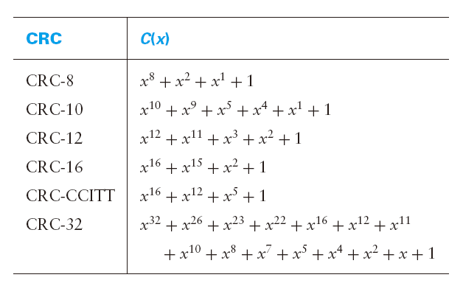
循环冗余校验
常用的CRC 多项式
Link Protocol
ATM
ATM
HDLC
ATM, Ethernet, 802.5
Notes:
选择不同CRC多项式，所考虑的因素？

Slide 59
提纲
引言
核心问题: 连接到网络
网络硬件
编码 (NRZ, NRZI, Manchester, 4B/5B)
组帧
差错检测
可靠传输
停止等待协议
连续ARQ协议
滑动窗口协议
多路访问控制
以太网(802.3)
无线网络
总结

Slide 60
直连网络存在的基本问题
…
11001101
11001101
…
…
11111101
11001101
…
帧的比特错误
…
…
…
…
11001101
11001101
11111101
11111101
帧丢失
可靠传输
在可能发生传输错误的物理链路上建立一条可靠的数据链路

Slide 61
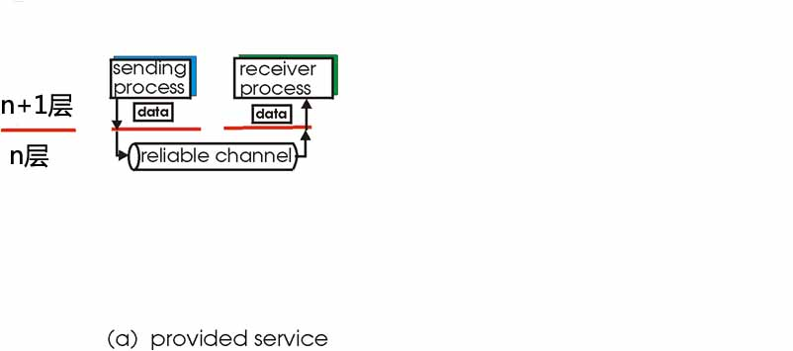
可靠数据传输的原理
在应用层，传输层和链路层中非常重要
计算机网络中最重要的十大研究专题之一
不可靠通道的特性决定了可靠数据传输协议（rdt）的复杂度

Slide 62
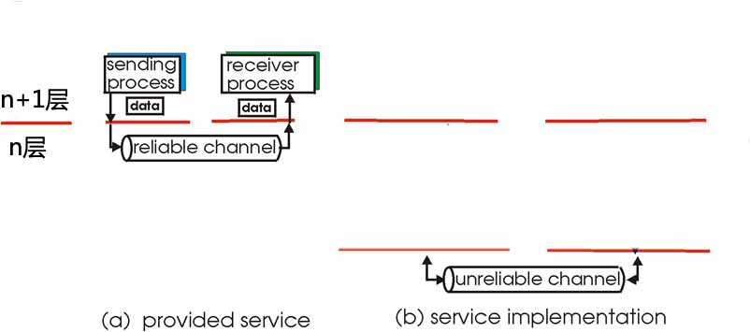
可靠数据传输的原理
在应用层，传输层和链路层中非常重要
计算机网络中最重要的十大研究专题之一
不可靠通道的特性决定了可靠数据传输协议（rdt）的复杂度

Slide 63
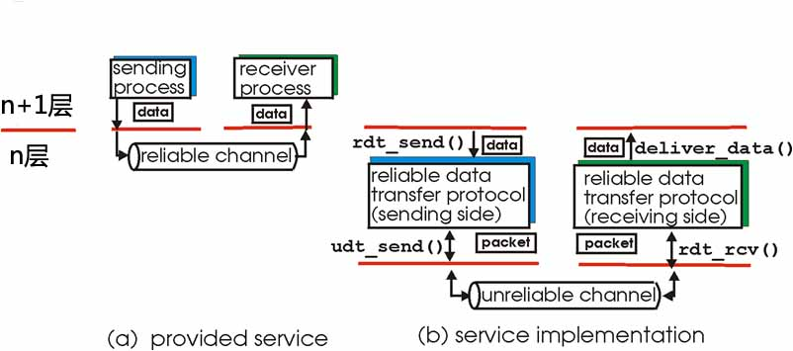
可靠数据传输的原理
在应用层，传输层和链路层中非常重要
计算机网络中最重要的十大研究专题之一
不可靠通道的特性决定了可靠数据传输协议（rdt）的复杂度

Slide 64
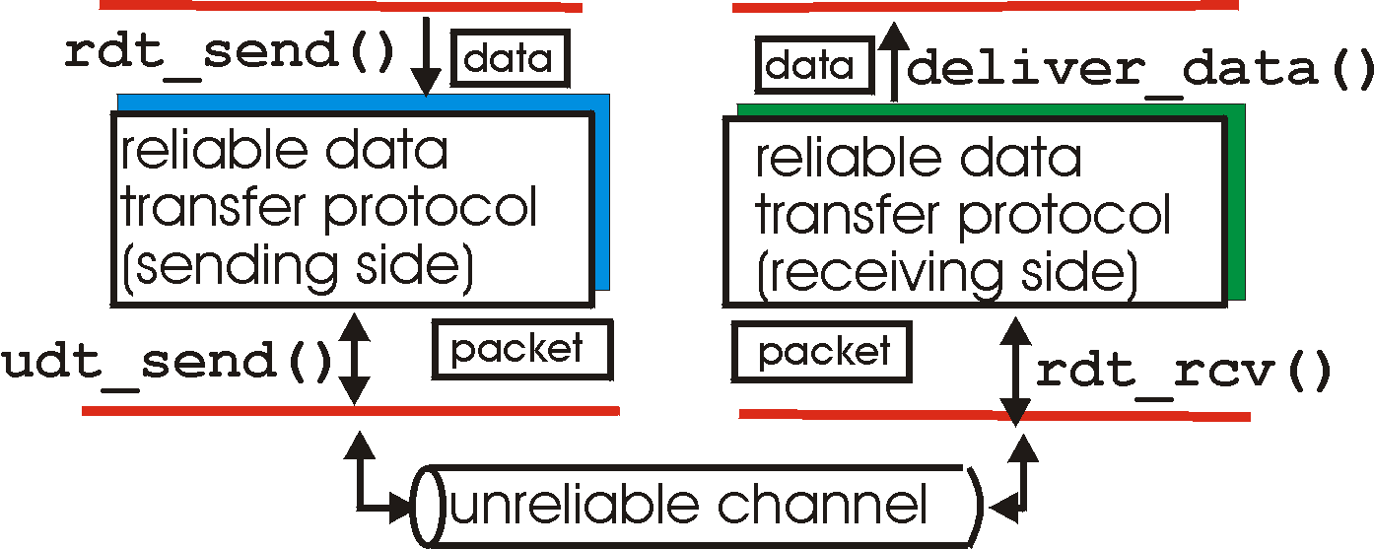
可靠数据传输的原理
rdt_send(): called from above, (e.g., by app.). Passed data to
deliver to receiver upper layer
deliver_data(): called by rdt to deliver data to upper
发送端
接收端
udt_send(): called by rdt,
to transfer packet over
unreliable channel to receiver
rdt_rcv(): called when packet arrives on rcv-side of channel

Slide 65
可靠传输
问题
数据帧可能出现比特错误
数据帧整个被破坏(帧丢失)
基本解决方法
ACK (确认): 接收方根据差错检测的结果向发送方发送一个小的控制帧进行确认
ACK = 正确接收, NAK = 帧错误
超时: 如果发送方在一定的时间范围内未收到来自接受方的确认, 则重传数据帧
帧序号: 识别数据帧
>>Demo>>
Notes:
停止等待协议

Slide 66
自动请求重传 (ARQ)
ARQ
采用确认和超时定时器的可靠传输机制
链路层假设
串行通信信道 ：传输过程中不存在帧的乱序
所有数据帧的传播时延相同
接收方
对数据帧进行差错检测
对正确帧进行确认, 丢失错误帧
丢弃禁止接收的数据帧
发送方
发送原始数据帧
对错误帧和丢失帧进行重传

Slide 67
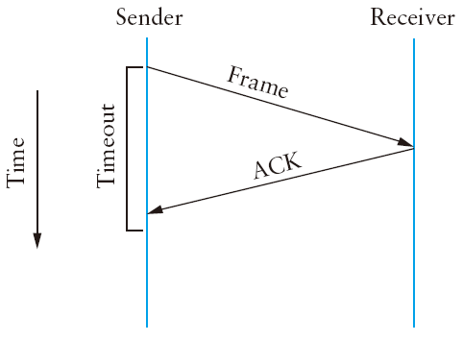
停止等待协议
最简单的ARQ机制
每发送完一个数据帧, 发送方在继续发送下一个数据帧之前必须等待确认
如果在一定的时间范围内，发送方未收到确认(ACK), 则发送定时器超时激发, 发送方重传原始数据帧.
Notes:
确定Timeout所需要考虑的因素？

Slide 68
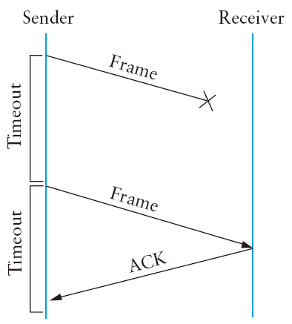
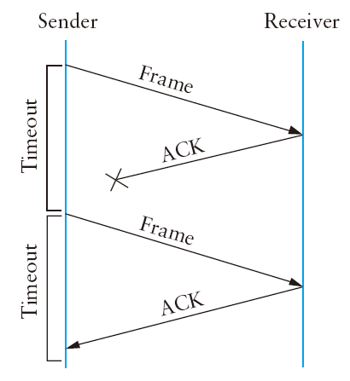
停止等待协议
两种不同的帧丢失情况
数据帧丢失
ACK丢失
>>Demo>>

Slide 69
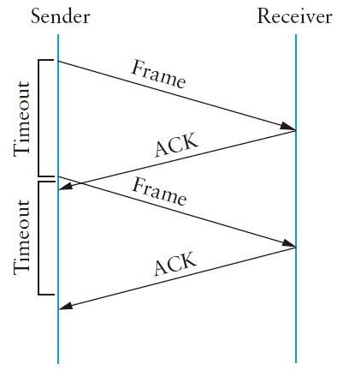
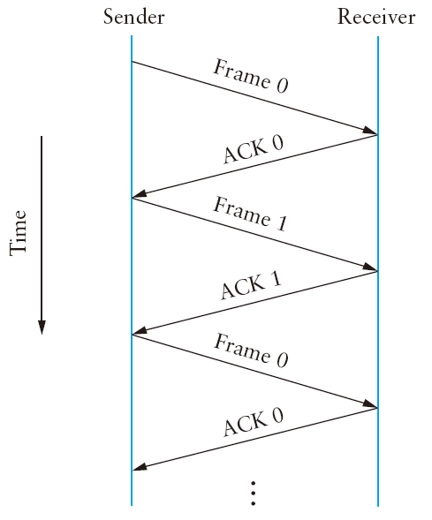
停止等待协议
问题: 超时重传
解决方案: 帧序号 (SeqNum )
避免确认丢失导致的重复数据帧
在有线传输媒质中, 只需1比特
Notes:
实操编码和只用一比特的编码传输

Slide 70
停止等待协议
缺点
链路带宽利用率较低
示例
链路带宽为2 Mbps, RTT为45 ms, 数据帧大小为1.5KB
每一个RTT内, 发送方仅能发送一个数据帧
吞吐量为1500x8/0.045 = 266.7kbps
如何改进
充分利用“管道”流水传送!
Notes:
停止等待协议利用率太低，等待时间太长

Slide 71
提纲
引言
核心问题: 连接到网络
网络硬件
编码 (NRZ, NRZI, Manchester, 4B/5B)
组帧
差错检测
可靠传输
停止等待协议
连续ARQ协议
滑动窗口协议
多路访问控制
以太网(802.3)
无线局域网
总结

Slide 72
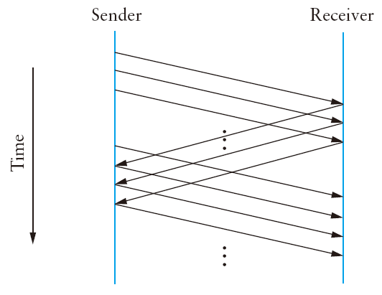
连续ARQ协议
Low
Link
Utilization
问题: 链路带宽利用率较低
解决方法:
采取流水线设计，允许未收到确认，连续发送数据帧
Notes:
连续停止等待协议

Slide 73
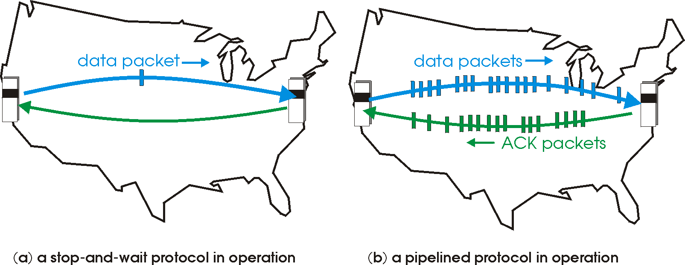
流水线协议
流水线: 允许发送端未收到确认，连续发送多个“传输中”的数据帧
必须增加序列号的允许范围
发送端和接收端需要缓存
流水线协议的两种基本形式
Go-Back-N
选择性重传
Notes:
GoBackN 形式代码简单，但是会把不需要的信息包多次传输。（一般采用）
选择性重传可能代码复杂导致接收者处理不及时。

Slide 74
流水线: 增加链路利用率
发送端
接收端
发送第1个比特, t = 0
发送最后1个比特, t = L / R
第1个分组第1个比特到达
RTT
第1个分组最后1个比特到达, 发送 ACK
第2个分组最后1个比特到达, 发送ACK
第3个分组最后1个比特到达, 发送ACK
ACK到达, 发送下一个分组, t = RTT + L / R
3倍链路利用率
Notes:
有可能考试计算

Slide 75
连续ARQ协议的两种策略
Go-Back-N
一次性发送N个数据帧；
如果第k个帧丢失, 对[k, k+N-1]范围内的所有帧重传。
优点: 接收方不需要缓存接收到的乱序帧，确认简单
缺点: 正确帧也可能被重传，效率较低
选择性重传
一次性发送N个数据帧；
如果第k个帧丢失, 仅重传第k个帧；
接收方对每一个帧进行确认。
优点: 链路利用率较高
缺点: 接收方更复杂

Slide 76
Go-Back-N策略
超时间隔
发
收
0
1
2
3
4
5
6
7
8
2
3
4
5
6
7
8
ACK0
ACK1
ACK2
ACK3
ACK4
ACK5
0
1
E
D
D
D
D
D
D
2
3
4
5
6
出错
被数据链路层丢弃的帧
时间

Slide 77
选择重传策略
发
收
0
1
2
3
4
5
2
6
7
8
9
10
11
12
13
14
ACK0
ACK1
NAK2
ACK1
ACK1
ACK5
ACK6
ACK7
ACK8
ACK9
ACK10
ACK11
0
1
E
3
4
5
2
6
7
8
9
10
11
12
出错
被数据链路层缓存的帧
将分组2 ~ 5提交到上层

Slide 78
提纲
引言
核心问题: 连接到网络
网络硬件
编码 (NRZ, NRZI, Manchester, 4B/5B)
组帧
差错检测
可靠传输
停止等待协议
连续ARQ协议
滑动窗口协议
多路访问控制
以太网(802.3)
无线局域网
总结

Slide 79
滑动窗口协议
引入滑动窗口对收发行为进行控制
发送方
发送窗口大小: 发送方在未收到确认前能够发送的数据帧的最大个数
发送方在未收到确认前最多可以发送多个数据帧 (受限于 发送窗口大小)
对未确认的数据帧缓存
接收方
接收窗口大小: 接收方所能接收的乱序期望数据帧的最大个数
接收方通过ACK告知发送方下一次期望其传送的数据帧编号, 避免每次收到数据帧都发送确认
Notes:
实用版停止等待协议

Slide 80
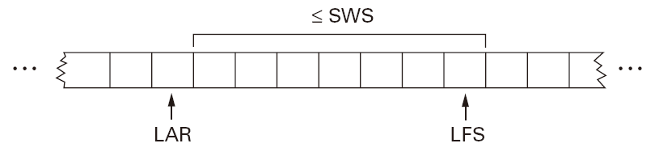
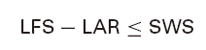
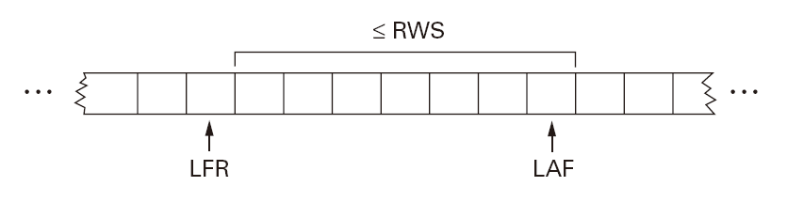
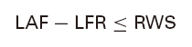
滑动窗口协议
Sender side
Receiver side
SWS = 发送窗口大小
LAR = 最后收到的ACK中的SeqNum
LFS = 最后发送的数据帧的SeqNum
RWS = 接收窗口大小
LAF = 允许接收的数据帧的最大SeqNum
LFR = 最后接收的数据帧的SeqNum

Slide 81
滑动窗口协议
接收方: 接收数据帧
如果一个数据帧到达(帧序号为SeqNum )
如果SeqNum ≤ LFR 或SeqNum > LAF,
数据帧落在接收窗口外, 则丢弃该数据帧.
如果LFR < SeqNum ≤ LAF,
数据帧落在接收窗口内, 则接收.
接收方: 回复ACK
SeqNumToAck = 未确认数据帧的最大SeqNum
接收方进确认 SeqNumToAck之前的数据帧, 即使更大序号的数据已接收.
设置LFR = SeqNumToAck , 调整LAF = LFR + RWS

Slide 82
滑动窗口ARQ
…
…
…
…
>>Demo>>
Notes:
弄明白

Slide 83
Go-back-N ARQ协议

Slide 84
选择重传ARQ协议

Slide 85

选择重传ARQ协议
sender window
(after receipt)
receiver window
(after receipt)
实际案例:
帧序号字段k=2
seq #’s: 0, 1, 2, 3
窗口大小=3
接收端无法区分右边的两个场景!
在(b)中，接收端错误的将重复发送的数据视为新到数据
Q: 序列号大小和窗口大小应满足什么关系?
0 1 2 3 0 1 2
pkt0
0 1 2 3 0 1 2
pkt1
0 1 2 3 0 1 2
0 1 2 3 0 1 2
pkt2
0 1 2 3 0 1 2
0 1 2 3 0 1 2
0 1 2 3 0 1 2
pkt3
X
0 1 2 3 0 1 2
pkt0
will accept packet
with seq number 0
(a) no problem
receiver can’t see sender side.
receiver behavior identical in both cases!
something’s (very) wrong!
0 1 2 3 0 1 2
pkt0
0 1 2 3 0 1 2
pkt1
0 1 2 3 0 1 2
0 1 2 3 0 1 2
pkt2
0 1 2 3 0 1 2
X
0 1 2 3 0 1 2
X
timeout
retransmit pkt0
X
0 1 2 3 0 1 2
pkt0
will accept packet
with seq number 0
(b) oops!

Slide 86
有限范围的帧序号
发送方
对数据帧编号
帧中包含 k 比特 的帧序号字段
帧序号循环使用
帧序号的有效取值范围: 0~2^{k}-1
可以通过帧序号的周期区别相同序号的数据帧
如果接收窗口大小= 1
发送窗口大小<= 2^{k}-1
如果接收窗口= 发送窗口大小
发送窗口大小<= 2^{k-1}
Notes:
接收窗口+发送窗口应小于周期序列

Slide 87
小结: 滑动窗口协议
滑动窗口协议
不仅:
保证帧在物理链路上的可靠传输
而且:
保证帧传送的顺序
通过帧序号和滑动窗口, 数据链路层协议可以将数据帧按发送顺序地交付给高层协议
支持流量控制, 接收方通过反馈机制可以压制发送方的速率
同步发送方的发送(帧)速率和接收方的接收(帧)速率
>>Demo>>

Slide 88
小结: 可靠传输
可靠传输的核心机制
机制 | 用途
CRC | 差错检测
ACK | 成功接收数据帧的确认(携带ACK序号)
定时器 | 检测发送方超时时间(帧丢失)
帧序号 | 识别不同的帧(避免帧丢失导致的重复帧)
滑动窗口 | 控制数据帧的收发 流量控制(保证传输的顺序, 控制传输速率)

Slide 89
小结: 可靠传输
协议涉及的关键问题
编码
帧定界
差错检测
可靠传输
媒质接入控制
协议举例
组件 | 协议
 | BISYNC | DDCMP | PPP | HDLC
可靠传输 | 停止等待 | 连续ARQ
差错检测 | 二维奇偶校验 | CRC
帧定界 | 面向字节 |  |  | 面向比特
物理链路特点 | 点到点

Slide 90
互联网的点到点链路层协议
路由器之间可能是一根点对点的链路(HDLC)
PC
S
PC
R
PC
R
PC
Internet
R
PC
S
PC
R
PC
PC

Slide 91
互联网的点到点链路层协议
家庭用户通过拨号与远程ISP联接后, 采用点对点方式通信(PPP)
ISP
Server
PC
SW
R
Internet
PC
Access Server
M
PC
PSTN
M
PC

Slide 92
数据链路层协议示例
HDLC (高级链路控制规程)
8bit | 8 | 8 | >=0 | 16 | 8
01111110 | 地址 | 控制 | 数据 | 校验和 | 01111110
帧标志序列 | 即01111110，作为帧的分隔标志，如线路空闲，则用标志序列填充，用位插入方法实现透明传输
地址域 | 在总线型多终端情况下，是终端的站号；在点对点的情况下，用来标志命令和响应
控制域 | 定义帧的类型、序号等和其它一些功能
数据域 | 用户数据，长度任意
校验和 | CRC码，ISO和CCITT有相似的生成多项式

Slide 93
HDLC
HDLC的帧有三种类型, 不同的类型其控制域的定义不同
信息帧（I）
监控帧（S）
无序号帧（U）
0 | Seq | P/F | Next
1 | 0 | Type | P/F | Next
1 | 1 | Type | P/F | Next
P/F(Poll/Final)位
P 主机查询哪个终端要发送数据
F 终端发送数据的最后一帧用F
1 | 0 | 0 | 0 | P/F | 捎带确认号
1 | 0 | 0 | 1 | P/F | 捎带确认号
1 | 0 | 1 | 0 | P/F | 捎带确认号
1 | 0 | 1 | 1 | P/F | 捎带确认号
RR
RNR
REJ
SREJ

Slide 94
提纲
引言
核心问题: 连接到网络
网络硬件
编码 (NRZ, NRZI, Manchester, 4B/5B)
组帧
差错检测
可靠传输
多路访问控制
以太网(802.3)
无线局域网
总结

Slide 95
多路访问
两种类型的“链路”:
点到点链路
广播链路 (共享的有线/无线传输媒质)
共享的有线媒质(例如,
同轴电缆以太网)
共享的无线媒质
(例如, 802.11 WiFi)
共享的无线媒质
(例如, 卫星通信)

Slide 96
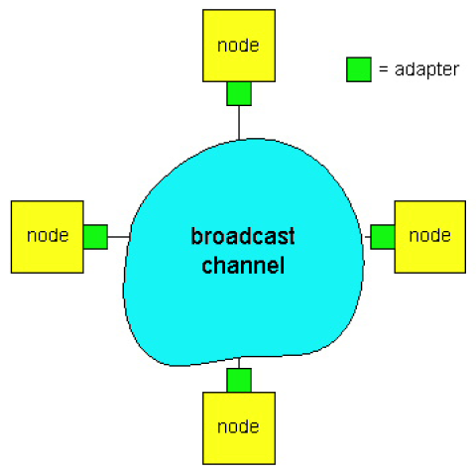
多路访问
共享广播链路通信的基本问题
干扰: 如果两个或多个节点同时传输
冲突: 如果节点同时收到两个或多个信号
基本问题:
如何协调多个发送节点和多个节点的接入一条共享的广播链路？

Slide 97
多路访问
基本解决方法
首先, 寻址
识别谁在说话
其次, 多路访问控制协议
MAC算法决定节点之间如何共享信道, i.e., 决定每一个节点什么时候可以发送数据
分布式MAC协议简单，应用广泛，i.e., WiFi
信道共享信息的通信只能使用通信信道本身!
不存在专门的信令信道

Slide 98
MAC 协议
静态信道划分
将信道划分为较小的 “分片” (时隙, 频率, 编码)
每一个分片被分配给某一节点专用
广泛应用于数字通信
例如: TDMA, CDMA, FDMA, OFDMA, ….
随机接入
轮转发送

Slide 99
信道划分: TDMA
TDMA: 时分多路复用
“循环”接入信道
在每次循环中每一个节点占用信道固定时长 (时隙, 长度 = 数据帧传输时延)
未使用的时隙保持空闲
示例: 6个站点的LAN,时隙1,3,4 有帧发送, 时隙2,5,6空闲
6-slot
frame
1
3
4
1
3
4

Slide 100
信道划分: FDMA
FDMA: 频分多路复用
信道频谱划分为多个频带
每个站点分配固定的频带
频带未使用时为空闲
示例: 6个站点的LAN,时隙1,3,4 有帧发送, 频带2,5,6空闲
time
frequency bands
FDM 电缆

Slide 101
MAC 协议
静态信道划分
随机接入
不划分信道, 允许冲突发生
“避免” 冲突或冲突“恢复”
更适合于基于分组的数据通信
案例: Aloha, CSMA, …
轮转发送

Slide 102
随机接入方式
当节点有数据发送时
以信道带宽R发送数据
节点之间不进行事前的协调
两个或多个节点同时发送数据 ➜ “冲突”,
随机接入MAC协议:
如何检测冲突
发生冲突后如何恢复 (例如, 延迟重传)
随机接入MAC协议的实例:
ALOHA, 时隙ALOHA
CSMA, CSMA/CD, CSMA/CA

Slide 103
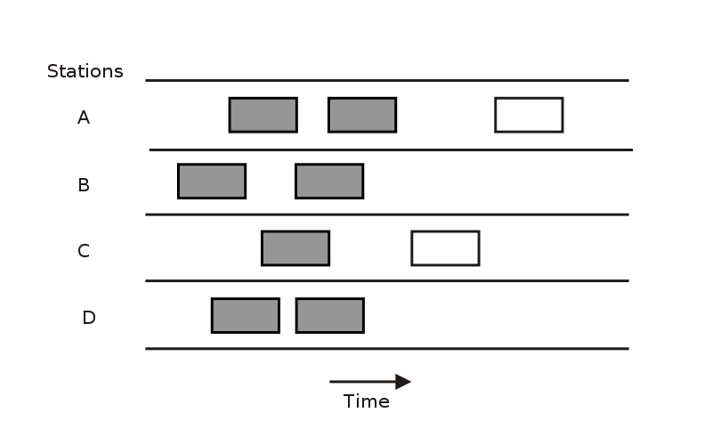
随机接入: 纯 ALOHA
纯Aloha: 简单
一旦数据帧到达, 立即发送
如果发生冲突, 节点等待随机时间后重发数据直到发送成功
纯 ALOHA 协议

Slide 104
随机接入: 时隙ALOHA
假设:
所有的数据帧长度相同
时间轴被划分为等时长的时隙 (时长为发送1个数据帧的时延)
节点只能在时隙到达时开始发送数据
节点之间同步
如果2个或多个节点在同一时隙内发送数据, 所有节点均能检测到冲突的发生
操作:
当节点获得新的数据帧, 等待下一时隙到达开始发送
如果不存在冲突: 节点可以在下一时隙到达发送新的数据帧
如果发生冲突: 节点以概率p在每一个后续时隙内发送数据直到发送成功

Slide 105
随机接入: 时隙ALOHA
node 1
1
1
1
1
node 2
2
2
2
node 3
3
3
3
C
E
C
S
E
C
E
S
S
优点
一个活跃节点可以持续以全速(信道带宽)发送数据帧
高度去中心化: 不需要中央调度
简单
缺点
存在冲突, 浪费时隙
存在空闲时隙
节点可能花费较长的时间进行冲突监测与退避重传
要求时钟同步

Slide 106
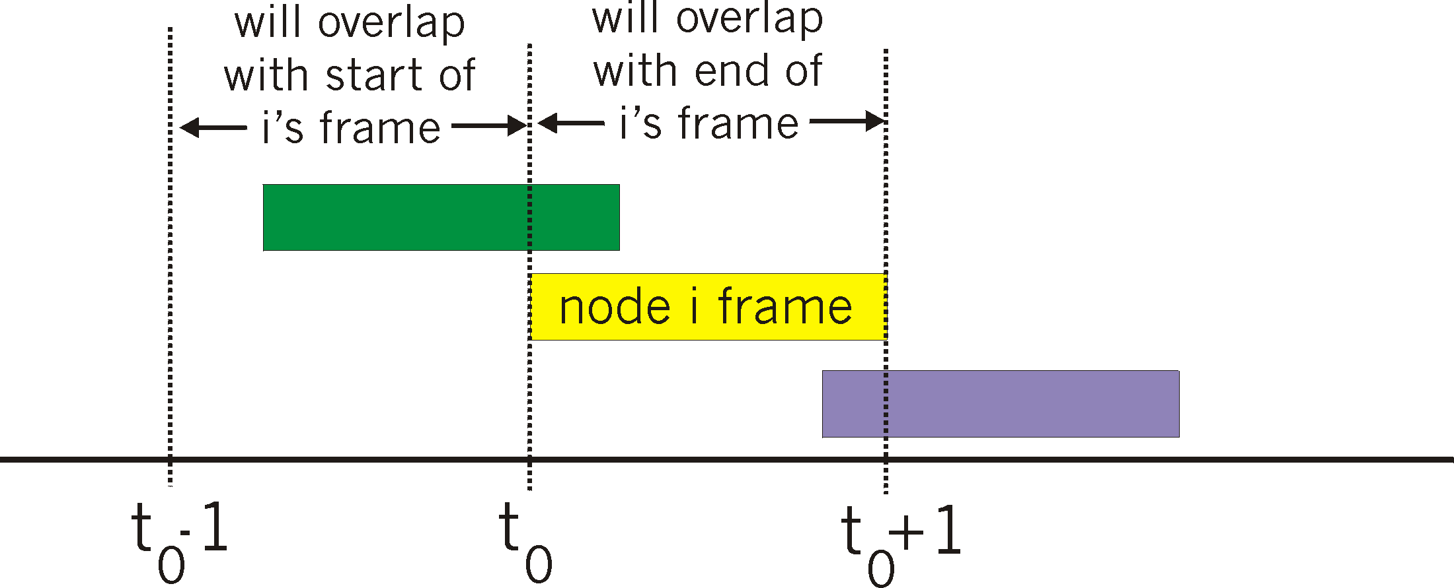
随机接入: 纯 ALOHA的性能
冲突概率增加:
T0时刻发送的数据帧会与 [t0-1,t0+1]时间范围内发送的其他数据帧发生冲突
Prob(节点成功发送)
= Prob(节点发送) ^{x}
Prob([t₀-1,t₀]时间范围内无其他节点发送) x
Prob([t₀,t₀+1]时间范围内无其他节点发送)
= p . (1-p)^{N-1 .} (1-p)^{N-1}
= p . (1-p)^{2(N-1)}
^{… 选择最优的参数p ,} ^{设置n -> infty ...} ^{= 1/(2e) = .18}
0.4
S = throughput
(success rate)
0.3
Slotted Aloha
0.2
0.1
Pure Aloha
0.5
1.0
1.5
2.0
G = offered load = Np

Slide 107
随机接入: 时隙 Aloha的性能
效率 : 成功发送的时隙数在整个发送过程所占的比例 (多个节点, 所有节点均有数据帧待发送)
假设: N个节点有数据帧待发送, 并以概率p发送
一个时隙内特定节点成功发送的概率= p(1-p)^{N-1}
所有节点成功发送的概率= Np(1-p)^{N-1}
最大效率: 寻找p*使得Np(1-p)^{N-1}最大化
对多个节点而言, 当N取无穷大时, Np*(1-p*)^{N-1} 达到极限值, 从而得到 效率最大值= 1/e = 0.37
最大信道利用率: 信道只有37%的时间被用于有效数据帧传输!

Slide 108
随机接入: CSMA
CSMA (载波监听多路访问)
发送前监听信道
如果信道空闲, 发送整个数据帧
如果信道忙, 延迟发送
类比人类行为: 不打扰其他人!
说话之前先听是否有人说话→ 载波监听
如果有其他人同时说话, 停止讲话 → 冲突检测
问题
如果所有的节点均执行载波监听, 为什么还会发生冲突？

Slide 109
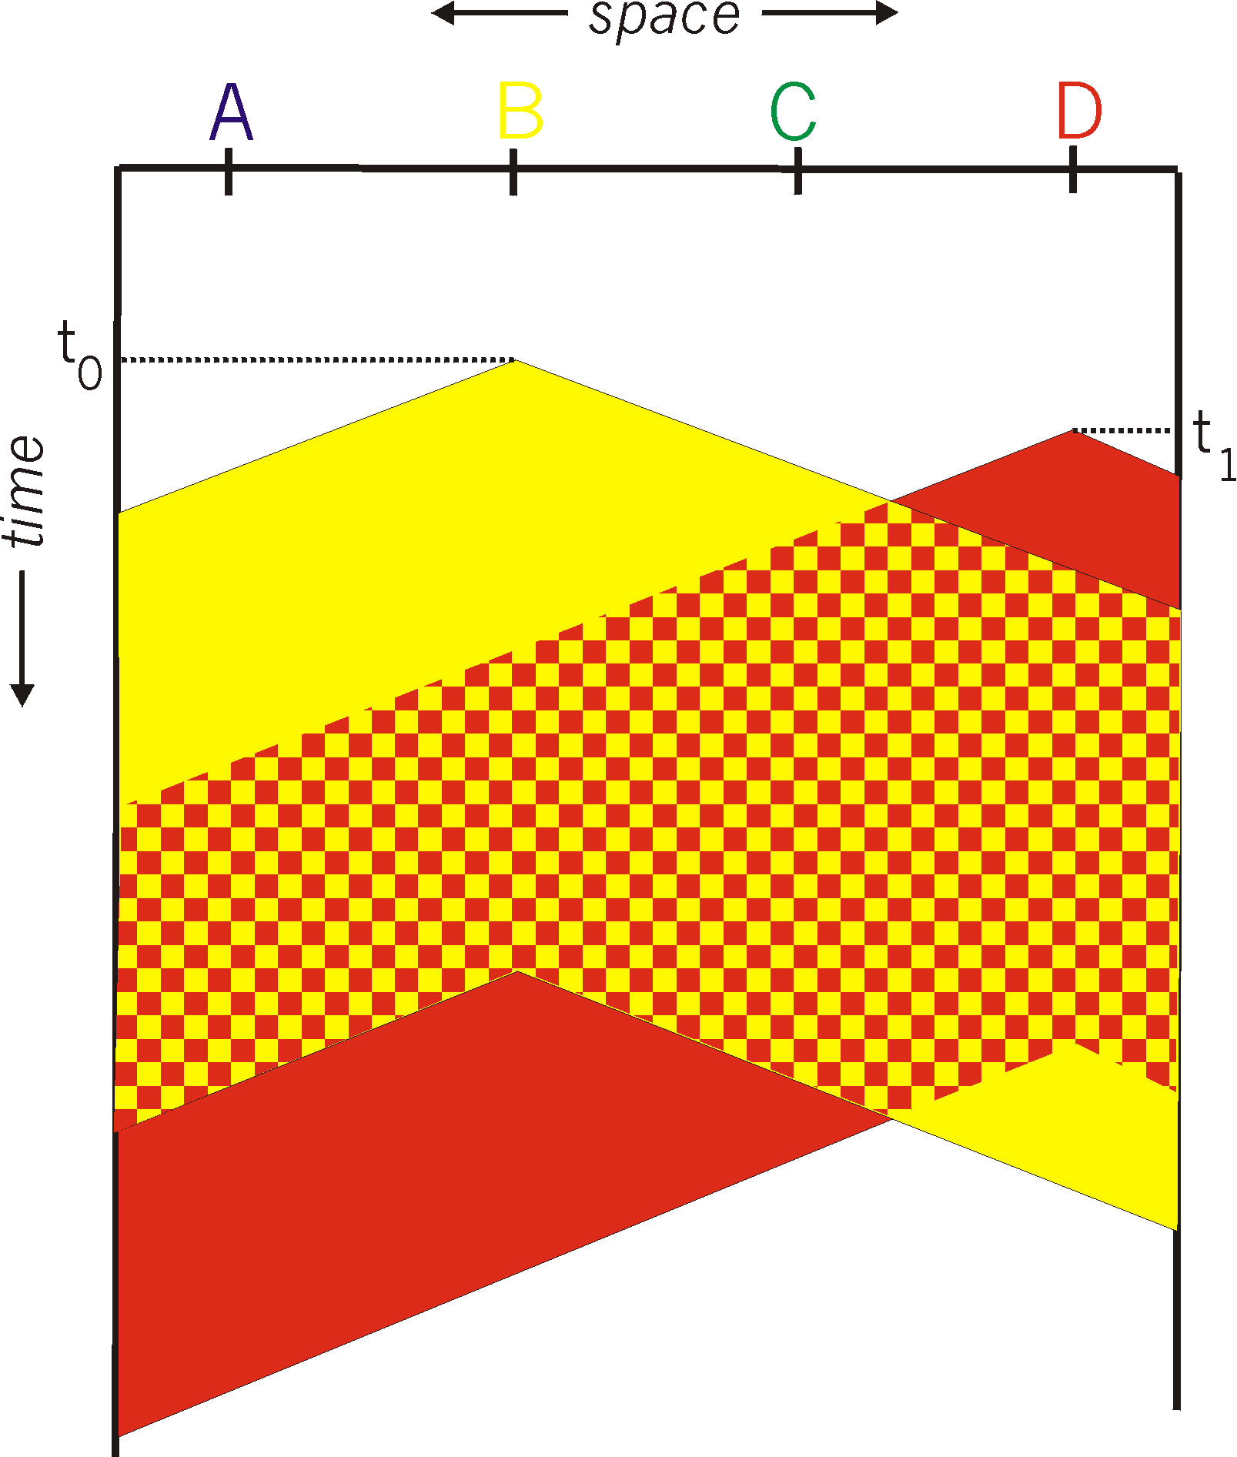
随机接入: CSMA 冲突
节点的空间布局
冲突依然会发生:
传播时延导致两个节点无法监听到对方的发送
冲突:
整个数据帧传送时间被浪费
注意:
距离和传播时延对冲突检测概率的影响
该问题的解决方案(Ethernet 和WiFi 中采用的CSMA的变种协议)将在后续内容中说明

Slide 110
随机接入: CSMA 冲突
节点的空间布局
冲突依然会发生:
传播时延导致两个节点无法监听到对方的发送
冲突:
整个数据帧传送时间被浪费
注意:
距离和传播时延对冲突检测概率的影响
该问题的解决方案(Ethernet 和WiFi 中采用的CSMA的变种协议)将在后续内容中说明

Slide 111
MAC 协议
静态信道划分
随机接入
轮转发送
节点轮流发送
待发送数据量大的节点占用信道更长时间
无冲突

Slide 112
轮转发送MAC 协议
信道静态分配MAC协议:
高负载情况下可有效且公平的共享信道
低负载时效率低下: 信道接入时延(TDMA), 只有一个节点发送数据时只有1/N的带宽被利用(FDMA)!
随机接入MAC协议
低负载情况下效率较高: 单个节点可以利用整个信道资源
高负载: 冲突开销很大
轮转发送协议
不同负载条件下，希望取得链路效率与通信开销的平衡

Slide 113
轮转发送MAC协议
轮询:
主节点 “邀请” 从节点轮流发送数据
典型应用于“dumb” 从设备
关注点:
轮询开销
时延
主节点失效
data
poll
master
data
slaves

Slide 114
轮转发送MAC 协议
令牌传递:
控制令牌在节点之间依序传递.
令牌帧
关注点:
令牌开销
时延
令牌丢失
T
(nothing
to send)
T
data

Slide 115
小结:多路访问控制问题
寻址
识别谁说话
MAC(介质访问控制)协议的设计
信道静态分配
时间, 频率 或 编码
时分, 频分, 码分
随机接入(动态),
ALOHA, S-ALOHA, CSMA
轮转发送
中央受控轮询, 令牌传递

Slide 116
提纲
引言
核心问题: 连接到网络
网络硬件
编码 (NRZ, NRZI, Manchester, 4B/5B)
组帧
差错检测
可靠传输
多路访问控制
以太网(802.3)
无线局域网
总结

Slide 117

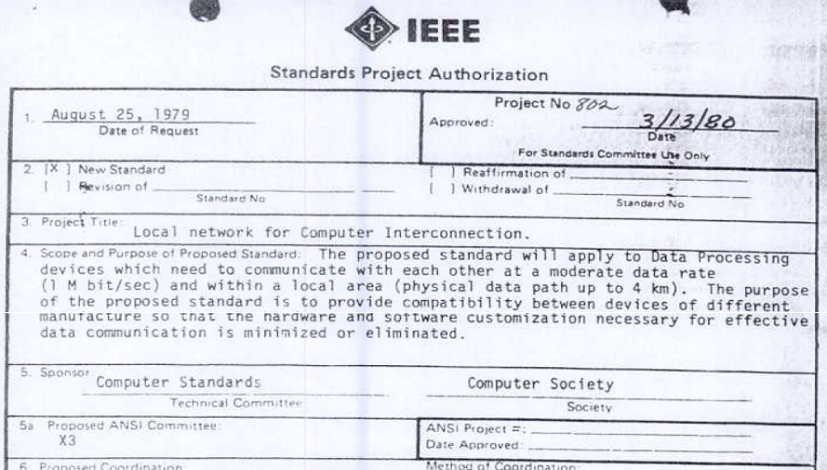
802.x 标准背景介绍
IEEE,电气和电子工程师学会(IEEE, I-Triple-E)
IEEE 802 标准委员会
成立于Aug., 1979, 起初主要集中与局域网标准研究, 目前已扩展到LAN/MAN领域

Slide 118
802.x 标准背景介绍
1980s, IEEE 802成立了多个不同的工作组分别研究不同的局域网技术:
802.3: 以太网, DIX (DEC, Intel, Xerox)
802.4: 令牌总线网, GM
802.5: 令牌环形网, IBM
IEEE 802将数据链路层功能划分为两个子层
LLC (逻辑链路控制) 子层
MAC (介质访问控制) 子层
……
网络层
逻辑链路控制子层
数据链路层
介质访问控制子层
物理层

Slide 119
数据链路层的两个子层
LLC (逻辑链路控制) 子层
功能: 差错检测, 可靠传输
驱动程序实现
MAC (介质访问控制) 子层
功能: 帧定界, 寻址, 多路访问控制
与传输媒质特点和网络适配器的设计目前相关, NIC (网络接口卡) 硬件实现
……
……
网络层
逻辑链路控制
NIC 驱动
数据链路层
介质访问控制
NIC
物理层
传输媒质
网络体系结构
实现

Slide 120
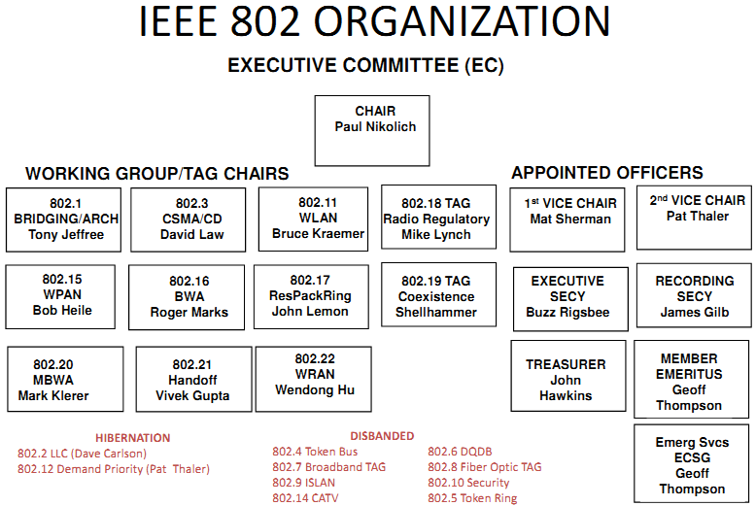
802.x 标准近展(2010)

Slide 121


802.x 标准近展(2010)
802.2 (LLC): 不再被关注
802.4 (Token Bus):解散
802.5 (Token Ring):解散
802.6 (DQDB): 解散
802.3 (Ethernet): 幸免
802.11 (Wireless LAN):兴起
802.15 (Wireless PAN): 兴起

Slide 122
提纲
引言
核心问题: 连接到网络
网络硬件
编码 (NRZ, NRZI, Manchester, 4B/5B)
组帧
差错检测
可靠传输
多路访问控制
以太网(802.3)
物理属性
接入控制协议
实际应用
无线局域网
总结

Slide 123
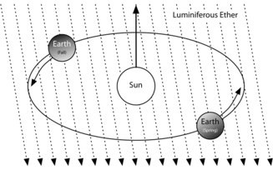
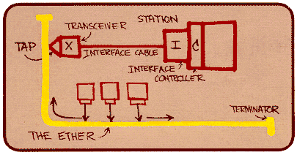
物理属性
Ether = ?
以太是希腊语，原意为上层的空气，指在天上的神所呼吸的空气
化学：醚
物理：以太
占据天体空间的物质。
Ether in ``EtherNet’’
用于描述共享媒质的某些共同特征
1973 年Bob Metcalfe提出的Ethernet 的草案

Slide 124


Ethernet: physical topology
bus: popular through mid 90s
all nodes in same collision domain (can collide with each other)
star: prevails today
active switch in center
each “spoke” runs a (separate) Ethernet protocol (nodes do not collide with each other)
switch
star
bus: coaxial cable

Slide 125
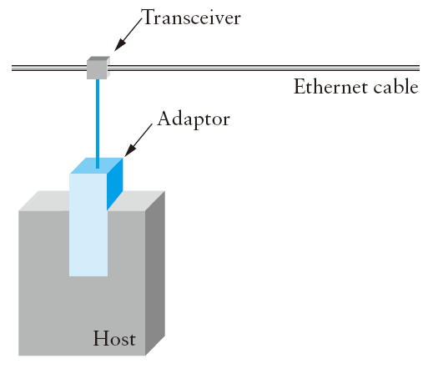
物理属性
早期Ethernet的设计采用总线拓扑结构
检测信道是否空闲,
收发信号
一个以太网中最多容纳1024台主机
电缆总长度不超过500米
■ ■ ■
实现MAC协议
■ ■
最多4个中继器
■ ■ ■
■ ■ ■
覆盖范围不超过2500米

Slide 126
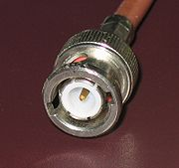
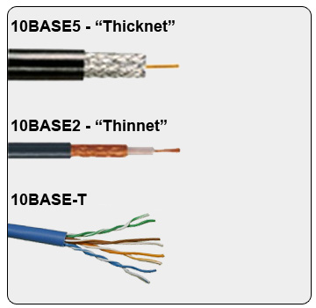
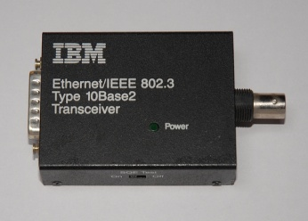
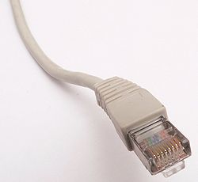
物理属性
收发器和传输媒质
10Base5 (粗缆)
10Base2 (细缆)
10BaseT/100BaseT ( T:5类双绞线)

Slide 127
总线拓扑结构: 传统Ethernet

Slide 128
星型拓扑结构: 集线器/交换设备
现行的Ethernet, 常采用星型拓扑结构
在总线型拓扑结构中: 所有节点在同一个冲突域内, 相互之间可能产生冲突
星型拓扑结构
基于集线器: 所有节点在一个冲突域内
基于交换机: 每一个``spoke’’执行独立的MAC协议, 节点之间无冲突
通过集线器和双绞线连接

Slide 129
星型拓扑结构: 集线器/交换设备

Slide 130
传统Ethernet vs. Ethernet 集线器
细缆Ethernet
Ethernet 集线器

Slide 131
Ethernet 集线器vs. Ethernet 交换机
Ethernet 集线器
Ethernet 交换机

Slide 132
Ethernet 集线器vs. Ethernet 交换机
Ethernet 集线器
层1设备
简单的信号中继器
为节点提供共享链路
Ethernet Switch
层2设备
识别数据帧的地址, 完成数据帧的存储转发
为节点提供独立的链接
7
7
6
6
5
5
4
4
3
3
2
physical
2
1
1
1
100baseT hub
10baseT hub
7
7
6
6
5
5
4
4
3
data link
3
2
2
2
1
1
1
1
Ethernet Switch
Ethernet/ATM Switch

Slide 133
介质访问控制协议
帧定界和差错检测:
帧定界
面向比特, 数据字段大小为46 – 1500字节
前导码: 同步, 7个连续的 10101010位串, 后续1个 10101011位串
寻址: 目的地址和源地址, 占48 比特
差错检测
CRC: 接收方检测
如果检测出错误, 丢弃数据帧

Slide 134
介质访问控制协议
寻址:
地址
为每一个网络适配器分配一个全球唯一的48比特单播地址
示例: 8:0:2B:E4:B1:2
广播: 全1
多播: 第一个比特为 1
地址操作
网络适配器收到所有的数据帧, 但仅接收处理目的地址为本机地址的数据帧:
目的地址为本机的单播地址
广播地址
多播地址(要求支持多播)
混杂模式

Slide 135
介质访问控制协议
多路访问控制算法:
带有冲突检测的载波监听多路访问控制 (CSMA/CD)
载波监听
所有节点可以区分信道是否空闲
发送前监听信道, 且不影响现有通信
监测是否已有其他人正在发送数据
… 等待直到对方发送完毕
冲突监测
节点可以检测数据帧发送过程是否发生冲突
如果其他人同时开始发送, 则停止发送行为

Slide 136
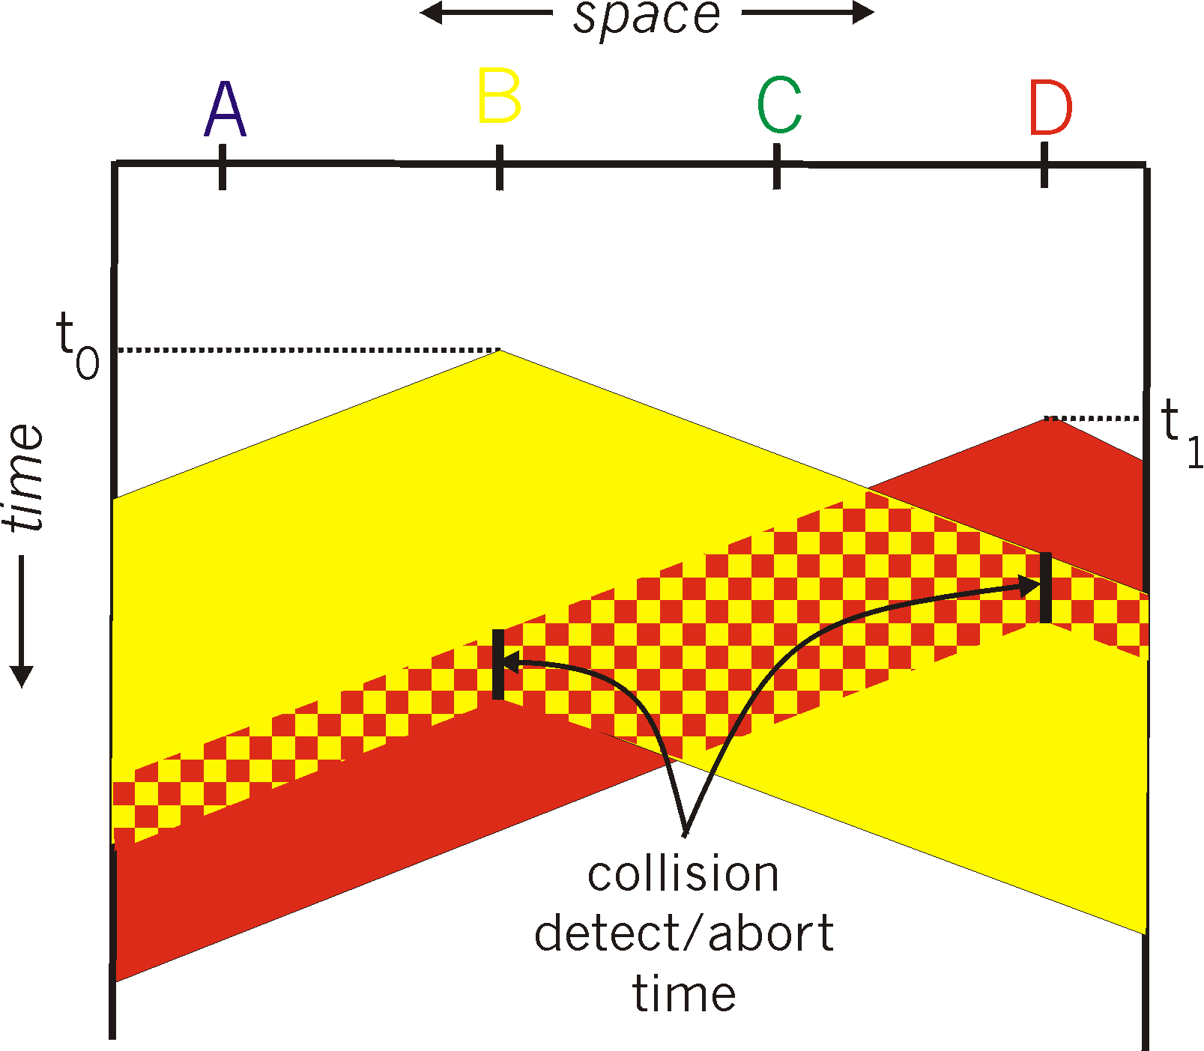
CSMA/CD 冲突监测
Original CSMA
CSMA/CD

Slide 137
Ethernet CSMA/CD 协议
1. NIC 接收来自于网络层的数据, 构造数据帧
2. NIC 监听信道:如果发现信道空闲, 则开始发送数据帧. 如果信道忙, 则等待直到信道空闲再发送数据帧
3. 如果整个数据帧的发送过程未检测到其他数据发送过程, 则完成数据帧的发送!
4. 如果在数据帧发送过程中监测到其他数据发送过程, 则退出并发送 干扰序列（jamming）
通知所有其他节点冲突的发生
5. 退出数据帧发送后, NIC执行二进制退避算法: 发生第m次冲突后, NIC 从中{0,1,2,…,2^{m}-1}随机选择K. NIC 等待K·512比特时延后, 重新执行第2步
采用尝试重传来估计当前的负载
第一次冲突: 从{0,1}中选择K; 等待时延为K*512比特传输时延
第二次冲突:从{0,1,2,3}中选择K …
第十次冲突:从{0,1,2,3,4,…,1023}中选择K
改进CSMA随机退避机制: Xinghua Sun and Lin Dai, "Backoff Design for IEEE 802.11 DCF Networks:
Fundamental Tradeoff and Design Criterion，" IEEE/ACM ToN, 2015
Notes:
Xinghua Sun and Lin Dai， "Backoff Design for IEEE 802.11 DCF Networks: Fundamental Tradeoff and Design Criterion，" IEEE/ACM Trans. Networking， vol. 23， no. 1， pp. 300-316

Slide 138
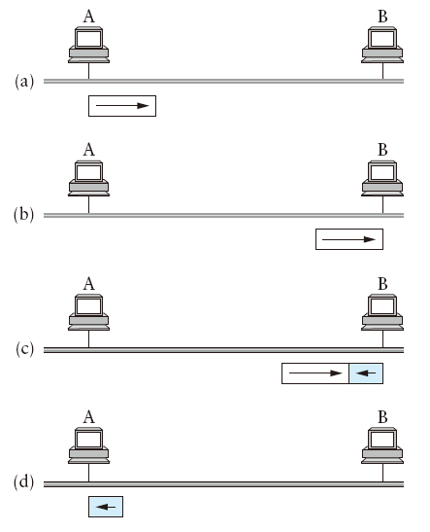
Ethernet CSMA/CD协议
Why 512 bits?
最坏的情况:
A 在t时刻发送数据帧;
(b) A 发送的数据帧在t + d时刻到达 B;
(c) B 在t + d时刻开始发送数据帧, 则会与A发送的数据帧发生冲突;
(d) B的残缺帧在t +2d时刻才能到达A.
主机A必须传输 2d 的实现才能确保检测到所有的冲突.
考虑初始设计中, 最大覆盖范围的以太网(2500米)的往返时延为51.2us.
在10Mbps的以太网中, 最短帧长为 10 Mbps x 51.2 us = 512 bits (64 B)

Slide 139
CSMA/CD 退避算法示例
STA1和STA3有一个数据帧待发送, STA2有两个待发送数据帧
假设所有数据帧长度相同
第一次冲突各站点的退避值 : STA1 = 1; STA2 = 0; STA3=0
第二次冲突各站点的退避值: STA1 = 1; STA2 = 0; STA3=2
第三次冲突各站点的退避值: STA1 = 3; STA2 = 1; STA3=3
观察退避窗口的大小 (CW)变化
>>DEMO>>

Slide 140
CSMA/CD efficiency
T_{prop} = max prop delay between 2 nodes in LAN
t_{trans} = time to transmit max-size frame
efficiency goes to 1
as t_{prop} goes to 0
as t_{trans} goes to infinity
better performance than ALOHA: and simple, cheap, decentralized!

Slide 141
Ethernet的实际应用
“占主导地位”的有线局域网技术:
NIC的价格: $20
第一个广泛使用的局域网技术
通信带宽: 10 Mbps – 10 Gbps
实际规模
大部分以太网上连接的主机数比200少, 远小于最大值 1024
大部分以太网的覆盖范围远小于2500米, 往返时延接近5 μs 而不是51.2 μs.
成功的原因
以太网易于维护和管理, 易于新的节点加入.
成本低廉: 电缆价格便宜, 已成为每台主机标配网络适配器.
技术与经济：规模效应

Slide 142

Ethernet的最新进展
2002, 万兆以太网(10 Gigabit)
802.3ae, 10GbE
放弃支持双绞线UTP, 只支持光纤
放弃支持CSMA/CD, 只支持全双工
仍然兼容802.3数据帧结构
成为城域网主要技术
以太网用来构建端到端链接!
2010, 100Gbps以太网标准
2014, 华为和Xilinx合作完成400Gbps交换机原型机
2013年华为成为全球最大电信设备供应商！
http://www.miit.gov.cn/n1146290/n1146402/n1146455/c3230624/content.html
Notes:
华为领跑400G以太网进程 携赛灵思展示线卡原型 http://www.c114.net/news/116/a827366.html

Slide 143
Ethernet的成功之道
KISS
Keep It Simple, Stupid!
Notes:
在设计当中注重简约的原则。
符合该原则的例子：以太网
不符合该原则的例子：令牌环/ATM/FDDI

Slide 144
提纲
引言
核心问题: 连接到网络
网络硬件
编码 (NRZ, NRZI, Manchester, 4B/5B)
组帧
差错检测
可靠传输
多路访问控制
以太网(802.3)
无线局域网
总结

Slide 145
几种无线网络标准的链路特性
200
802.11n
54
802.11a,g
802.11a,g point-to-point
数据
5-11
802.11b
802.16 (WiMAX)
4
UMTS/WCDMA-HSPDA, CDMA2000-1xEVDO
增强型3G
链路速率 (Mbps)
1
802.15
.384
UMTS/WCDMA, CDMA2000
3G
.056
IS-95, CDMA, GSM
2G
室内
10-30m
室外
50-200m
室外中等距离
200m – 4 Km
室外长距离
5Km – 20 Km
Notes:
145

Slide 146
无线链路特性 (1)
与有线链路的区别：
信号强度递减: 电磁波在穿越物体时强度将减弱 (路径损耗)
存在来自于其他信号源的干扰: 其他设备（如手机）也使用同一个无线频段(如2.4 GHz)发送信号；环境中其他设备（如电动机）也能形成干扰
多径传播: 电磁破的一部分受物体和地面反射，在不同的时间到达接收端
以上这些因素使得无线链路中的通信（即使是点到点的通信）也变得更加困难
Notes:
146

Slide 147
无线链路特性 (2)
SNR: 信噪比
信噪比越大 ，越容易将信号从噪声中识别出来
信噪比与比特差错率（BER）的关系
给定调制方案: 增加功率 -> 提高信噪比->减小比特差错率
给定信噪比: 选择符合BER需求和最高吞吐量的调制方法
信噪比可能随着调制方法,发送速率的不同而不同
10⁻¹
10⁻²
10⁻³
BER
10⁻⁴
10⁻⁵
10⁻⁶
10⁻⁷
10
20
30
40
SNR(dB)
QAM256 (8 Mbps)
QAM16 (4 Mbps)
BPSK (1 Mbps)
Notes:
147

Slide 148

无线链路: 高比特误码率
信号强度衰减
随着传播距离衰减
穿透其他物质时信号减弱

Slide 149

无线链路: 高比特误码率
其他干扰源
同频发射源
E.g., 2.4 GHz 无绳电话会对802.11b WLAN产生干扰
电磁噪声(e.g., 微波炉)

Slide 150

无线链路: 高比特误码率
多径传播
电磁波的反射
产生多条不同长度的传播路径
在接收方产生模糊信号
receiver
transmitter

Slide 151
无线网络特性
除了多路接入访问以外，多个无线发送端和接收端带来更多的问题：
A
B
C
C
A的信号
强度
C的信号
强度
B
A
隐藏终端问题：
B, A能互相监测到对方
B, C能互相监测到对方
A, C之间不能互相监测到对方
这意味着A,C不确定它们的传输会不会在目的地B发生干扰
空间
信号衰减问题：
B, A能互相监测到对方
B, C能互相监测到对方
A, C不能监测到对方与自己的传输是否在目的地B形成干扰
Notes:
151

Slide 152
802.11 局域网体系结构
无线主机与基站通信
基站 = 接入点 (AP)
基本服务集 (BSS) 一个BBS通常包含:
“网络名” 通过SSID识别
无线主机
接入点 (AP): 基站
自组织（ad hoc）模式:只有主机
Internet
交换机或
路由器
AP
BSS 1
AP
BSS 2
SSID: 服务集标识
Notes:
152
AP的覆盖范围
AP 发挥master作用

Slide 153
802.11: 信道与关联
802.11b: 2.4GHz-2.485GHz 频段被分为11个部分重叠的信道
AP管理员为AP选择工作频段
可能发生的冲突：相邻AP有可能选择了相同的频段。
主机：必须与一个AP关联
扫描信道，监听信标帧（beacon frames），每个信标帧包含该AP的SSID和MAC地址
选择一个AP建立关联
可能需要认证
通常使用DHCP协议在AP的子网中获取IP
Notes:
153

Slide 154
802.11: 被动/主动扫描
BBS 1
BBS 2
BBS 1
BBS 2
AP 1
AP 2
AP 1
1
AP 2
1
1
2
2
2
3
3
4
H1
H1
被动扫描:
自AP发送信标帧
H1向选择的AP发送关联请求帧
选择的AP向H1发送关联响应帧
主动扫描:
自H1广播探测请求帧
自AP发送探测响应
H1向选择的AP发送关联请求帧
选择的AP向H1发送关联响应帧
Notes:
154

Slide 155
IEEE 802.11: 多路访问
避免碰撞:2个以上的节点同时发送数据
802.11: CSMA – 传输数据前侦听
不与正在传输数据的其他节点碰撞
802.11: 没有碰撞检测!
在接收信号很弱的情况下（衰减）很难接收监测碰撞信号
所有碰撞都监测不到的情况：隐藏终端问题，衰减问题
目标: 避免碰撞，带碰撞避免的载波监听多路访问协议（CSMA/CA）
A
B
C
C
A的
信号强度
C的
信号强度
B
A
空间
Notes:
155
有线以太网的冲突检测
站点在传输过程中监听信道
如果存在其他站点发送数据则检测到冲突发生
终止当前数据发送过程并尝试重传
Problem #1: 无法检测所有的冲突
隐藏终端问题
Fading
Problem #2: 难以同时收发
接收信号强度明显弱于发送信号强度
硬件限制
因此, 802.11 采用冲突避免机制, 而非冲突检测

Slide 156
CA: 冲突避免, 而不是检测
有线以太网的冲突检测
站点在传输过程中监听信道
如果存在其他站点发送数据则检测到冲突发生
终止当前数据发送过程并尝试重传
问题 #1: 无法检测所有的冲突
隐藏终端问题
信道衰落
问题 #2: 难以同时收发
接收信号强度明显弱于发送信号强度
硬件限制
因此, 802.11 采用冲突避免机制, 而非冲突检测

Slide 157
IEEE 802.11 MAC 协议: CSMA/CA
802.11 发送端
如果监听到信道空闲
它将在一个被称作分布式帧间间隔（DIFS）的短时间段后发送该帧
如果监听到信道正忙
选取一个随机回退值计时
当信道空闲时递减该值
当计数值减为0时，该站点发送整个数据帧并等待确认
如果未收到确认，增加回退值，重复第2步
802.11接收端
如果数据帧接收成功
在SIFS时间后返回确认信息（确认信息在隐藏终端问题中是必须的）
发送端
接收端
DIFS
数据帧
SIFS
ACK
Notes:
157

Slide 158
隐藏终端问题
A
B
C
A 和 C 无法监听到对方, 同时向 B 发送数据
依赖于物理载波监听, 可能产生隐藏终端问题

Slide 159
虚拟载波监听
在发送数据帧之前交换控制信息
发送方 询问 “Request-to-Send” (RTS), 包括数据帧长度
接收方 响应 “Clear-to-Send” (CTS)
如果发送方收到 CTS, 则开始发送数据 (指定长度)
其他节点收到 CTS, 则认定信道在指定长度数据帧发送期间处于繁忙状态
如果多个节点同时检测到一个空闲链路并试图发送一个RTS, 那么他们的RTS帧将彼此冲突。当发送端在一段时间内没有收到CTS帧时，节点知道发生冲突，会等待一段随机时间后再试。

Slide 160
避免传输碰撞(Collision avoidance)
思路：允许发送端“预约”信道，优于随机访问，避免了长数据帧的碰撞
发送端先用CSMA方式向AP发送一个短请求发送(RTS) 帧
RTS帧有可能仍然会互相发生碰撞（但是它们很短）
当AP收到RTS后，它广播一个允许发送（CTS）帧作为响应
RTS帧能够被所有的节点监听到
发送端发送数据帧
其他站点推迟发送
使用短预约帧可以完全避免数据帧碰撞!
Notes:
160

Slide 161
使用RTS和CTS的避免信号碰撞
A
B
AP
RTS(B)
RTS(A)
预约碰撞
RTS(A)
CTS(A)
CTS(A)
DATA (A)
推迟
时间
ACK(A)
ACK(A)
Notes:
161

Slide 162
隐藏终端问题
A
B
C
A 和 C 无法监听到对方, 同时向 B 发送数据
RTS/CTS 机制
A和C首先发送RTS, B会收到第一个到达的RTS
B 仅响应一个 CTS (假如, 响应 A的RTS)
C 收到 CTS与本地地址不匹配，则等待

Slide 163
暴露终端问题
A
B
C
D
B向A发送数据, C同时向D发送数据
一旦 C 收到 B的数据帧, 载波监听机制会禁止其向 D发送数据, 即使不会产生干扰
RTS/CTS机制
C 监听到 B发送的RTS, 但未收到A发送的CTS
因此 C 知道其数据发送过程不会对A造成干扰
C可以安全的发送数据至D

Slide 164
CSMA/CA 退避算法

Slide 165
802.11帧: 地址
2
2
6
6
6
2
6
0 - 2312
4
帧控制
持续期
地址
1
地址
2
地址
3
序号
控制
地址
4
有效载荷
CRC
地址4: 只用在自组织网络模式
地址1: 要接收帧的
无线站点的MAC地
址
地址3: 包含与AP相连的路由器的MAC地址
地址2: 传输帧的站点
的MAC地址
Notes:
165

Slide 166
802.11 帧:地址
Internet
H1
R1
路由器
AP
R1 MAC 地址 AP MAC 地址
目的地址
源地址
802.3 帧
AP MAC 地址 H1 MAC 地址 R1 MAC地址
地址 1
地址 2
地址 3
802.11 帧
Notes:
166

Slide 167
802.11 帧: 其他
帧序列号
预约传输时间
的持续期 (RTS/CTS)
2
2
6
6
6
2
6
0 - 2312
4
帧控制
持续期
地址
1
地址
2
地址
3
序号
控制
地址
4
有效载荷
CRC
2
2
4
1
1
1
1
1
1
1
1
协议
版本
类型
子类
到AP
从AP
更多
标识
重试
功率
管理
更多
数据
WEP
Rsvd
帧类型
(RTS, CTS, ACK, data)
Notes:
167

Slide 168
提纲
引言
核心问题: 连接到网络
网络硬件
编码 (NRZ, NRZI, Manchester, 4B/5B)
组帧
差错检测
可靠传输
多路访问控制
以太网(802.3)
无线局域网
总结

Slide 169
数据链路层组件和协议
协议设计组件
编码
帧定界
差错监测
可靠传输
多路访问控制
子层 | 组件 | 协议
 |  | HDLC | PPP | Ethernet |  | WiFi
LLC | 可靠传输 | 滑动窗口ARQ |  | --
 | 差错检测 | CRC
MAC | 多路访问控制 | -- | -- |  | CSMA/CD | CSMA/CA
 | 帧定界 | 面向比特 | 面向字节 |  | 面向比特 | 面向比特
 | 寻址 | 8bit+ | 1byte |  | 48bit | 48bit
物理链路特征 |  | 点到点 |  |  | 广播

Slide 170
谢谢！
华中科技大学
电子信息与通信学院
网址：http://eic.hust.edu.cn

Slide 171
参考资料
Chapter 2 in L. L. Peterson and B. S. Davie, Computer Networking: A System Approach (5th edition), Morgan Kaufmann, 2012
Chapter 5/6 in James F. Kurose and Keith W. Ross, Computer Networking: A Top-Down Approach (6th edition), Pearson Education Inc., 2012
吴功宜，计算机网络（第3版）,清华大学出版社，2011

Slide 172
附录

Slide 173



ALOHA的历史故事
Norman Abramson was a professor of engineering at Stanford, but was also an avid surfer. He joined the staff in 1970 and started working on a radio-based data communications system to connect the Hawaiian islands together
The idea was to use low-cost amateur radio-like systems to create a computer network linking the far-flung campuses of the University.
By late 1970 the system was already in use, the world‘s first wireless packet-switched network. Abramson connected ALOHAnet to the ARPANET on the mainland in 1972. It was the first time another network was connected to the ARPAnet.

Slide 174




Ethernet的历史故事
1973: Bob Metcalfe writes a memo outlining how to connect a new personal computers to a shared printer
He and PARC colleague David Boggs published the concept in a 1976 paper, "Ethernet: Distributed Packet-Switching For LANs."
Metcalfe went on to found 3Com ("computers, communication, compatibility") in 1979
He obtained the United States National Medal of Technology
Notes:
Robert M. Metcalfe and David R. Boggs. 1976. Ethernet: distributed packet switching for local computer networks. Commun. ACM 19, 7 (July 1976), 395-404.
D. R. Boggs, J. C. Mogul, and C. A. Kent. 1988. Measured capacity of an Ethernet: myths and reality. In Symposium proceedings on Communications architectures and protocols (SIGCOMM '88), Vinton Cerf (Ed.). ACM, New York, NY, USA, 222-234.

Slide 175

隐藏终端问题
A
B
C

Slide 176

隐藏终端问题
A
B
C

